Slide 1
《Лабораторні маркери і їх оцінка при захворюваннях алергічного генезу. Алергічні проби》

Slide 2
Імуноглобулін Е
Імуноглобулін Е (IgE) відповідальний за розвиток алергії негайного типу. Час напівжиття 3 - 5 днів у сироватці та 14 днів на мембранах огрядних клітин і базофілів.
При повторному контакті з алергеном, взаємодія IgЕ та антигену відбувається на поверхні базофілів і огрядних клітин, що призводить до дегрануляції, вивільнення вазоактивних факторів (гістаміну, серотоніну, гепарину та ін) і розвитку клінічних проявів алергії.
IgE можна виявити в організмі людини вже на 11-му тижні внутрішньоутробного розвитку і його концентрація в сироватці крові зростає поступово з моменту народження до підліткового віку. У літньому віці рівень IgE може знижуватися.

Slide 3
Збільшення рівня при:
Алергічний бронхопульмональний аспергільоз; Гіпер-IgE-синдром (синдром Джоба); Селективний IgA-дефіцит; Вплив деяких ліків (особливо тих, що містять золото); Паразитарні інвазії (аскаридоз, ехінококоз, анкілостомідоз, амебіаз, синдром міграції личинок гельмінтів); Алергічні захворювання, зумовлені IgE-антитілами: атопічні (атопічна бронхіальна астма, алергічний риніт, атопічний дерматит, алергічна гастроентеропатія) і анафілактичні (анафілаксія, кропив'янка, ангіоневротичний набряк); Імунопатологічні захворювання (IgE-мієлома, вузликовий періартеріїт, синдром гіпереозінофіліі, дисплазія і аплазія тимуса (синдром Ді Джорджі), синдром Віскотта-Олдріча, Гіпер-IgE-синдром, синдром Джоба - Баклі, синдром Неймана, реакція «трансплантат проти господаря»).
Зменшення рівня при:
Деякі прогресуючі пухлини, атаксія-телеангіектазії (синдром Луї-Бар), похилий вік, деякі випадки агаммаглобулінемії; спадкова недостатність IgE.

Slide 4
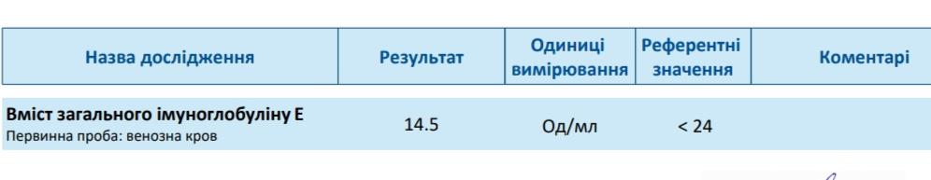
Одиниця виміру: Одиниць на мілілітр

Slide 5
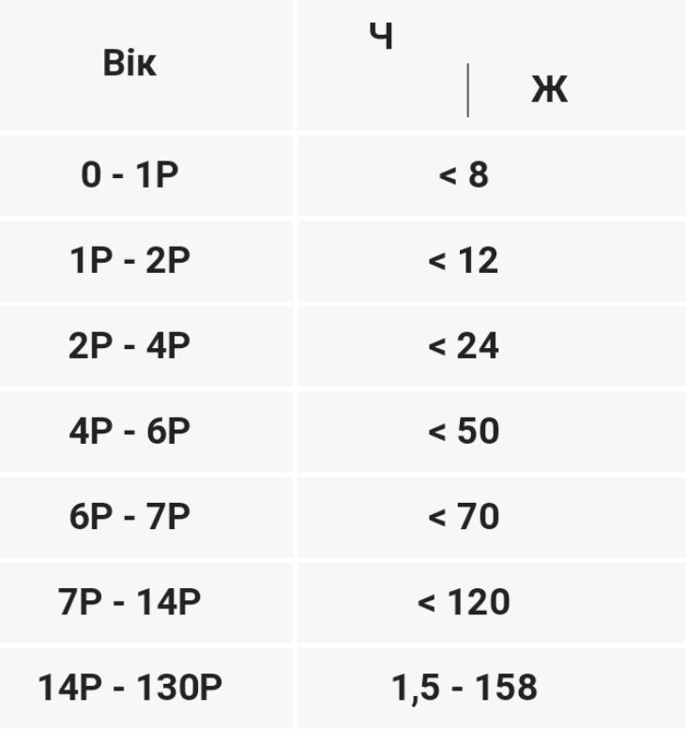

Slide 6
Еозинофільний катіонний білок (ЕКБ)
Еозинофільний катіонний білок (ЕКБ) є специфічним маркером активності еозинофілів. Він секретується в кров сенсибілізованими еозинофілами при алергічних і запальних реакціях. Його вміст у крові корелює з виразністю алергічних реакцій.
Маркер інтенсивності алергічного (еозинофільного) запалення.
Клінічне значеня: оцінка тяжкості алергічних захворювань, зокрема БА, атопічного дерматиту та ін. Прогноз виникнення нападу БА. Контроль ефективності терапії (підбір дози ГКС при БА, підбір дієти при АД).

Slide 7
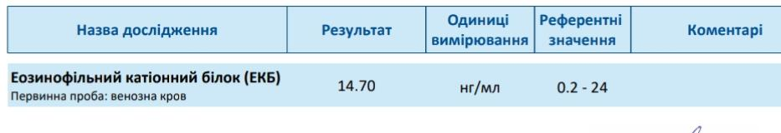
Збільшення рівня при:
Бронхіальна астма; атопічний дерматит; алергічний риніт, кон'юнктивіт, отит; харчова алергія; гіпереозинофільний синдром; паразитози (зокрема, гельмінтози); важка бактеріальна інфекція; аутоімунні захворювання, асоційовані з еозинофільним запаленням; стани, пов'язані з активацією еозинофілів (ідіопатична еозинофілія, реактивна еозинофілія при злоякісних новоутвореннях та ін.); синдром Чарга-Стросса (алергічний гранулематозно-некротизуючий васкуліт); DRESS-синдром.
Зменшення рівня: не має клінічного значення
Одиниця виміру: Нанограм на мілілітр

Slide 8
Триптаза
Триптаза - маркерний фермент мастоцитів (тучних клітин), в яких зосереджено 99% цієї нейтральної протеази. Ще 1% припадає на базофіли. Тимчасове підвищення рівня триптази до патологічних значень відбувається при алергічних реакціях негайного типу. Початкове підвищення реєструється через 15-30 хвилин після контакту з алергеном, максимальний рівень досягається приблизно через 2 години після реакції, зберігаючись підвищеним протягом 24 годин. Для підтвердження / спростування факту анафілаксії, необхідно проводити забір зразків крові (5 мл) саме в цей період, при цьому для кожного зразка слід фіксувати час забору від появи патологічних симптомів.
Клінічне значення: 1.Оцінка ймовірності розвитку гострих алергічних реакцій. 2. Диференціальна діагностика анафілактичного шоку і схожих гострих станів, таких як септичний шок, вазовагальні реакції, міокардіальний шок, карциноїдний синдром. 3. Оцінка активності гострої мієлоїдної лейкемії. 4. Діагностика мастоцитозу.

Slide 9
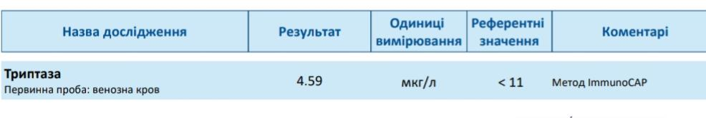
Маркер анафілаксії, мастоцитоза, деяких онкогематологічних захворювань.
Концентрація триптази збільшується при гіперчутливості, гострій алергії, мастоцитозі; прогнозує високий ризик анафілактичного шоку при проведенні імунотерапії, укусах комах, введення лікарських препаратів, хірургічних втручань із застосуванням медичних засобів, до яких є сенсибілізація; Підвищення рівня триптази вище порогових значень спостерігається при: анафілактичному шоці; ангіоневротичному набряку (набряк Квінке); кропив'яниці; системному мастоцитозі; рецидиві гострої мієлоїдної лейкемії

Slide 10
АЛЕРГОКОМПОНЕНТИ (ДІАГНОСТИКА ІНГАЛЯЦІЙНОЇ АЛЕРГІЇ)
Алергокомпонент Амброзії полинолистої nAmb a1, IgE (w230)
Алергокомпонент Берези rBet v1, PR-10, IgE (t215)
Алергокомпоненти Берези rBet v2, rBet v4, IgE (t221)
Алергокомпоненти Тимофіївки лугової rPhl p1, rPhl p 5b, IgE (g213)
Алергокомпоненти Тимофіївки лугової rPhl p7, rPhl p 12, IgE (g214)
Алергокомпонент Кліща домашнього пилу rDer p 23, IgE (d 209)
Алергокомпонент Кота rFel d1, IgE (e94)
Алергокомпонент Кота rFel d4, ліпокалін, IgE (e228)
Алергокомпонент Полину звичайного nArt v3, LTP, IgE (w233)
Алергокомпонент Полину звичайного nArt v1, IgE (w231)
Алергокомпонент Собаки rCan f1, ліпокалін, IgE (e101)
Алергокомпонент Собаки rCan f5, простатичний калікреїн, IgE (e226)
Алергокомпонент Собаки nCan f3, сироватковий альбумін, IgE (e221)
Алергокомпонент Собаки rCan f2, IgE (e102)
Алергокомпонент Тимофіївки лугової rPhl p4, IgE (g208)
Алергокомпонент Цвілі Alternaria alternata rAlt a1, IgE (m229)

Slide 11
АЛЕРГОКОМПОНЕНТИ (ДІАГНОСТИКА ХАРЧОВОЇ АЛЕРГІЇ)
Алергокомпонент Арахісу rAra h 8, PR-10, IgE (f352)
Алергокомпонент Арахісу rAra h9, LTP, IgE (f427)
Алергокомпонент Бичачий nGal-alpha-1,3-Gal (alpha-Gal) Thyroglobulin, IgE
Алергокомпонент Казеїн nBos d 8, IgE (f78)
Алергокомпонент Коров'ячого молока nBos d 6 BSA, IgE(e204)
Алергокомпонент Молока nBos d 4, альфа-лактальбумін, IgE (f76)
Алергокомпонент Молока nBos d 5, бета-лактоглобулін, IgE (f77)
Алергокомпонент Пшениці rTri a14, LTP, IgE (f433)
Алергокомпонент Пшениці Tri a19, Omega-5 Gliadin, IgE (f416)

Slide 12
prick- тести
Шкірні проби (prick- тести) - золотий стандарт діагностики в області алергології.Шкірні проби є першим етапом обстеження у пацієнтів з симптомами алергічного риніту, кон'юнктивіту і/або астми.
Методика:
Необхідно за допомогою ланцету проколоти свіжий харчовий продукт та відразу після цього проколоти шкіру пацієнта за методикою аналогічною до прик-теста. (таким чином розчинні білки, які містяться у харчових продуктах переносимо на шкіру).
При тестуванні рідких харчових продуктів (коров'яче молоко, яйце), необхідно занурити ланцет у рідину, а потім проколоти шкіру пацієнта, або нанести на шкіру краплю рідини й провести прик-тестування.
Позитивна реакція на харчовий алерген, яку оцінює лікар-алерголог, досягає свого максимуму через 15 хвилин. Повторне тестування може знадобитися лише для виявлення нових алергенів при появі додаткових симптомів.

Slide 13
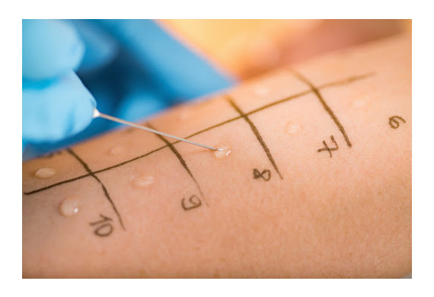
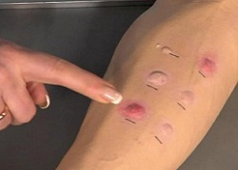

Slide 14
Патч-тести
Патч-тести – це єдині вірогідні допоміжні дослідження при діагностиці контактного дерматиту. Контакт антигену зі шкірою викликає місцеву реакцію шкіри в результаті реакції між досліджуваним контактним алергеном та специфічними лімфоцитами, які є сенсибілізовані даним алергеном.
Методика
Досліджувані алергени наносяться на паперові диски площею 1 см2, які розмішуються з інтервалом ≥3 см під оклюзією і фіксуються пластирами на шкірі спини в міжлопатковій та надлопаткових ділянках на відстані ≥2,5 см від хребта, як виняток, на шкірі рук, передпліч або стегон. Негативний контроль виконується з розчинником або наповнювачем, в якому суспендовані досліджувані алергени. Для тестів використовуються спеціальні камери, вбудовані в пластирі, які після наповнення алергенами розміщують на шкірі.
Інтерпретація тестів виконується після зняття пластирів, фіксуючих диски з алергеном, через 48, 72, 96 год.

Slide 15
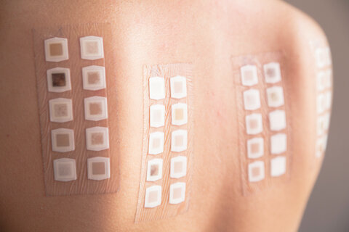
Результати патч-тестів оцінюються згідно з класифікацією European Environmental and Contact Dermatitis Research Group:
1) лише бліда еритема – сумнівний результат (?)
2) еритема, інфільтрат і можливо невеликі папули – слабко позитивний результат (+)
3) еритема, інфільтрат, папули або везикули – сильно позитивний результат (++)
4) виражена еритема, інфільтрат і везикули, що зливаються – дуже сильно позитивний результат (+++)
5) незмінена шкіра – негативний результат (-)
6) інші симптоми подразнення шкіри.

Slide 16
Інтраназальна провокаційна проба
Перед проведенням дослідження необхідно відмінити ЛЗ, які пригнічують алергічну реакцію . Інтраназальні деконгенсанти не впливають на перебіг дослідження. Пробу можна проводити через ≥2–4 тиж. після епізоду алергічної реакції або інфекції.Проба може стосуватися неспецифічного або специфічного фактора. В другому випадку, зазвичай, використовуються водні розчини алергенів, які вводяться за допомогою аплікаторів під тиском або піпеток під контролем риноскопії. Аплікацію (спочатку носія, а потім алергену) потрібно проводити обережно, щоб не викликати неспецифічну реацію зі сторони носа, зажди спочатку аплікуйте розчин носія з метою виключення такої реакції.
Результат проби оцінюється через 15–30 хв. Він повинен враховувати симптоми, повідомлені пацієнтом, риноскопічну картину та можливо результат дослідження об’єктивними техніками носових порожнин.
Оцінюється: 1) симптоми, які виникають під час провокаційної проби: чхання, виділення з носа та закладеність носа; 2) обмеження прохідності носа за допомогою риноманометрії або акустичної риноманометрії, перевагою якої є велика повторюваність вимірювань, коротший час дослідження і більший комфорт для пацієнта.

Slide 17
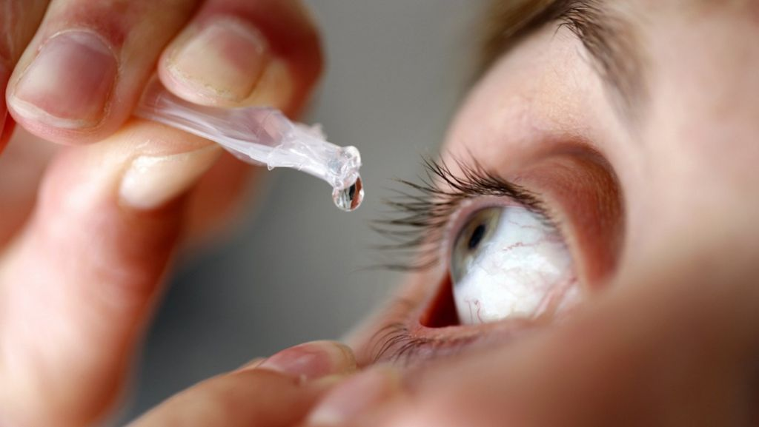
Кон’юнктивальна проба
Кон’юнктивальна провокаційна проба все частіше виконується, як добра візуалізація алергічної реації на вибраний алерген. Вона полягає в інстиляції у кон’юнктивальний мішок стерильних, ізотонічних, водних розчинів алергену з поступовим збільшенням його концентрації, і оцінку кон’юнктивальної реакції через 30 хв після інстиляції.
Виникнення 2-х із 3-х симптомів – почервоніння, свербіж, сльозотеча – свідчить про позитивну реакцію. Кон’юнктивальна проба характеризується великою відповідністю результатам прик-тестів при діагностиці респіраторної форми атопії та алергічного кон’юнктивіту. Останнім часом її використовують також при моніторингу алерген-специфічної імунотерапії.

Slide 18
Дякую за увагу!

